Slide 1
Tema: El Clima 4ta parte
Los Microclimas de República Dominicana
Prof. Luis Martín Almánzar Disla
Grado: 1ero de secundaria

Slide 2
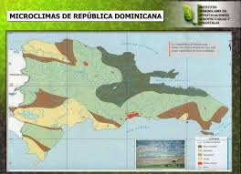
Microclimas de República Dominicana
El clima tropical se identifica por su elevada temperatura persistente (a nivel del mar y altitudes bajas) - la temperatura promedio en todos los meses es 18° grados Celsius o superior. La diferencia entre la temperatura media del mes más frío y la del mes más cálido es menor a los 5° Celsius.

Slide 3
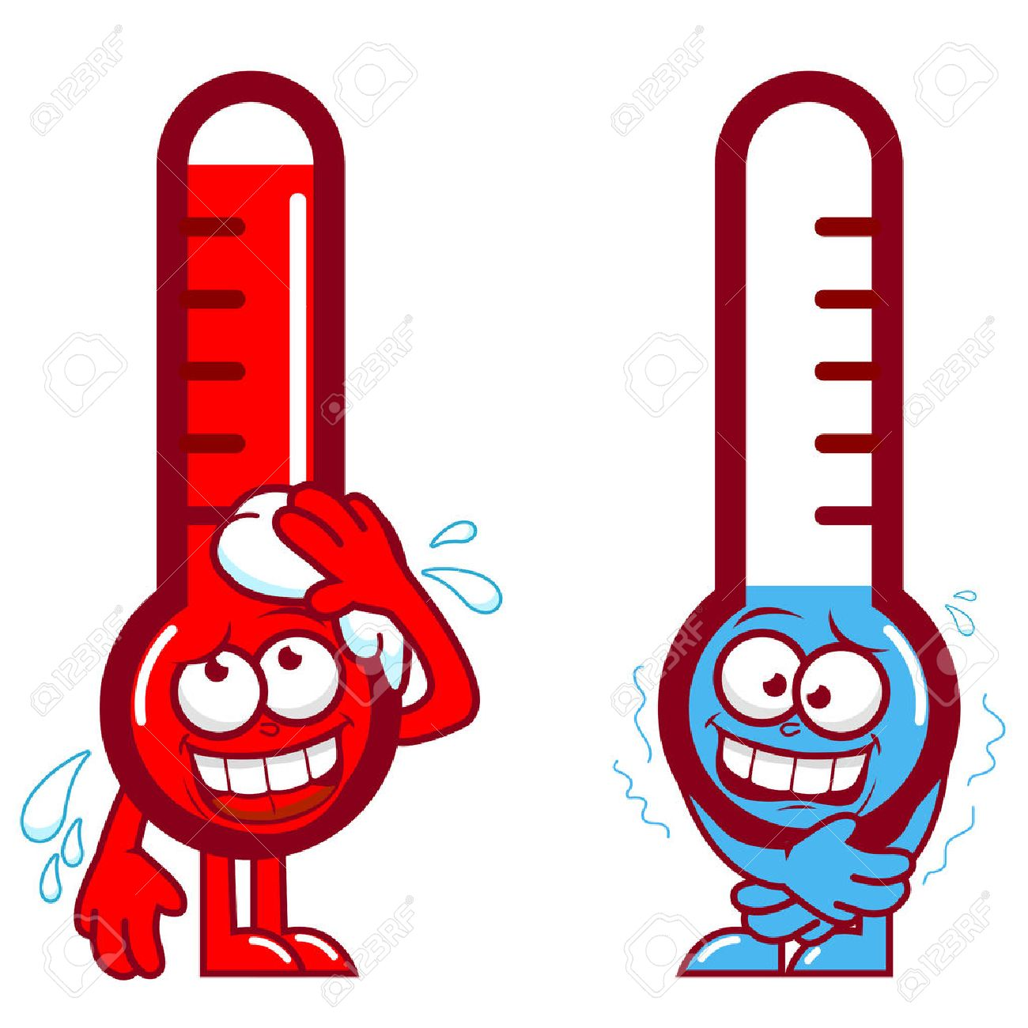
Los Microclimas República Dominicana: todo clima esta sujeto a factores locales, regionales, continentales y planetarios, lo que origina variantes conocidas como microclimas.
En el caso de la isla de la Española los factores determinan el clima esta relacionados con la altitud de las cadenas montañosas, donde se origina el factor del microclima altitudinal o de montaña, confundido por muchos autores con el templado húmedo.
Entre los principales microclimas de República Dominicana se distinguen : tropical húmedo de bosque, tropical húmedo de sabana, seco estepario y altitudinal o de montaña.

Slide 4
Tropical húmedo de bosque
se caracteriza por tener una temperatura media anual superior a 24 °C, precipitaciones por encima de 1,200 mm de promedio anual y una vegetación típica de bosque húmedo.
Es propio de la región noroeste del país, de la parte este de la de la Sierra de Bahoruco en el extremo noroeste de la Cordillera central.

Slide 5
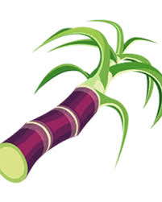
Tropical húmedo de sabana
Posee una temperatura media superior a los 24 °c y una pluviometría que oscila entre 900 y 1,200 mm de promedio anual que favorecen una vegetación de gramíneas, propia de las sábanas, como la caña de azúcar, arroz y pastos de ganado.
Esta vegetación es característica de las mayoría de los Llanos y Valles del país, parte del Valle del Yuna o de la Vega real, en los Llanos costeros de Puerto Plata y Yásica, en la región Sureste y en la parte oriental del Valle del San Juan.

Slide 6
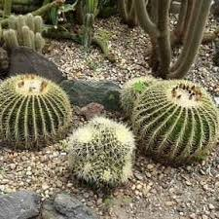
Seco estepario
Se distingue por el predominio de las temperaturas superiores a los 25 °C y una pluviometría media anual inferior a 900mm.
La vegetación xerófila, representada por el bosque espinoso. Se localiza en las regiones Suroeste y Noroeste, con pequeños bolsones en la región Este dándonos así el caluroso clima del tiempo de sol.

Slide 7
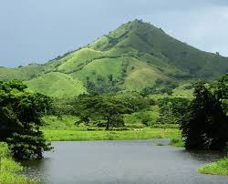
Altitudinal o de Montaña
Las temperaturas disminuyen con la altura en una proporción de -1 °C por cada 180 metros y la pluviometría es superior a los 1,000mm de promedio anual el paisaje está dominado por la vegetación de coníferas, representada fundamentalmente por el pino occidental que cubre las mayores alturas de las cordilleras Central y Septentrional, las Sierras de Bahoruco y de Neiba, y Valles intramontanos como el Bao, Macutipo, Tetero y Constanza.

Slide 8
Fuentes de la información
https://www.tiempoconoliver.com/2019/12/microclimas-de-republica-dominicana.html
http://tareasdominicanas.com/los-microclimas-la-republica-dominicana/

